Slide 1
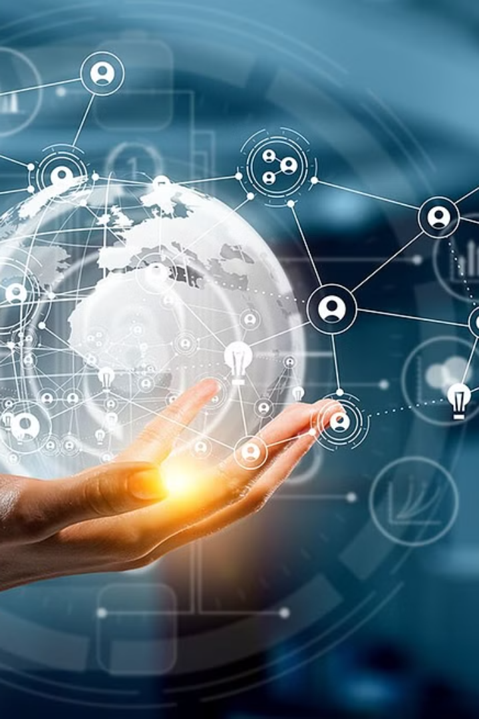

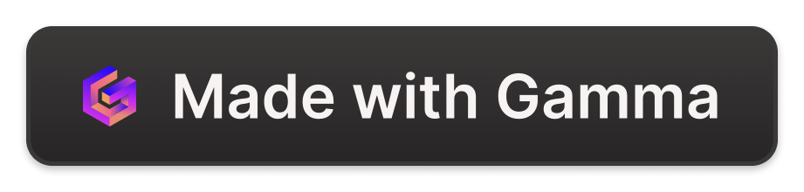
Introducción
Esta presentación explorará las siguientes herramientas: Google Handwriting Input, ArtBreeder, DeepStyle de Google, Proyecto SRGAN y AlphaZero de DeepMind. Se proporcionarán descripciones detalladas, ejemplos de uso y ventajas y desventajas de cada una.
by Nathalia Quintana Alarcón
Jenny Fernanda Díaz
José Daniel Artunduaga

Slide 2
Google Handwriting Input: ¿Qué es y cómo funciona?
Reconocimiento de Escritura
Multiplataforma
Reconocimiento Preciso
Esta herramienta es compatible con varios idiomas y se integra con una variedad de aplicaciones y plataformas.
Utiliza algoritmos avanzados para reconocer con precisión la escritura a mano y mejorar la experiencia del usuario.
Google Handwriting Input permite a los usuarios escribir a mano en sus dispositivos móviles y convertir la escritura en texto digital.

Slide 3
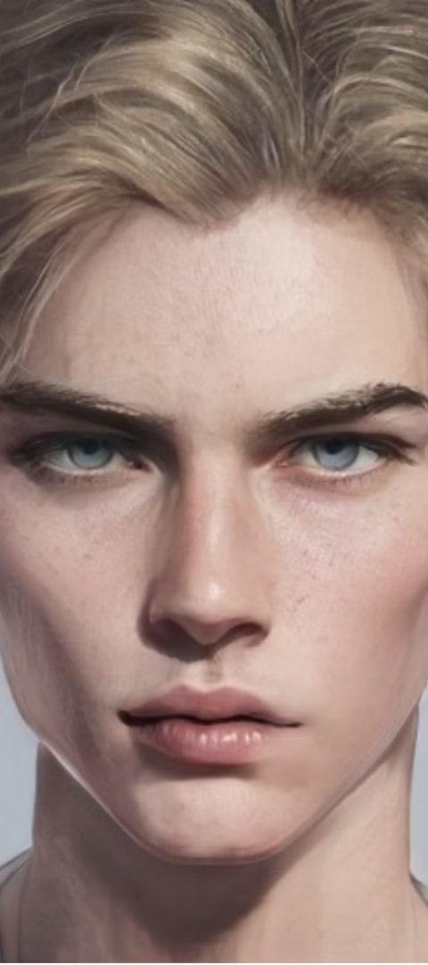
ArtBreeder: ¿Qué es y cómo funciona?
1
Creación de Arte Colaborativo
2
Mezcla y Edición
ArtBreeder permite a los usuarios generar y explorar impresionantes obras de arte colaborativas combinando diferentes elementos visuales.
Los usuarios pueden mezclar y editar diferentes imágenes para crear nuevas variaciones estéticas de forma rápida y sencilla.
3
Comunidad Creativa
La plataforma fomenta la colaboración y permite a los artistas explorar y expandir sus habilidades creativas.

Slide 4
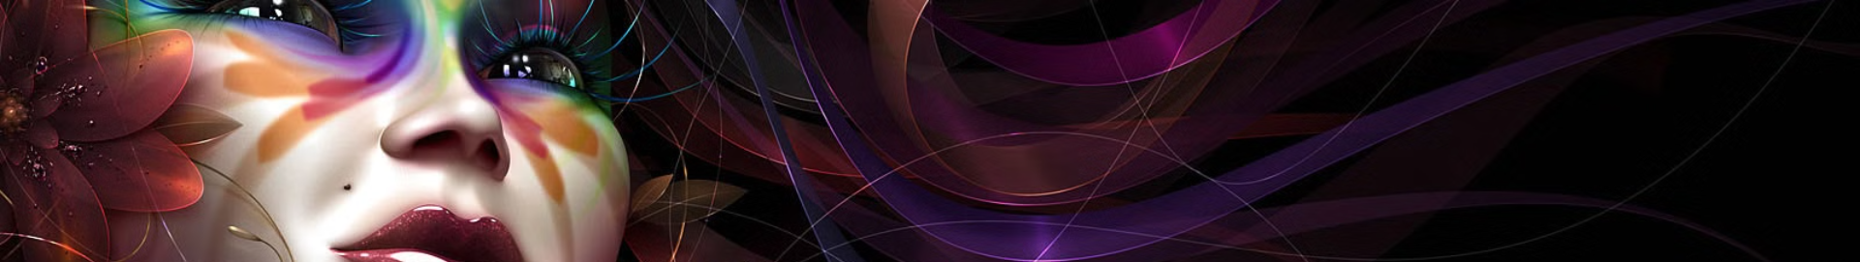
DeepStyle de Google: ¿Qué es y cómo funciona?
1
Transformación Estilística
DeepStyle emplea redes neuronales para transformar imágenes, aplicando estilos artísticos y creando sorprendentes reinterpretaciones visuales.
2
Experimentación Creativa
Los usuarios pueden experimentar con diferentes estilos artísticos y aplicarlos a sus propias imágenes, abriendo nuevas posibilidades creativas.
3
Calidad Visual Avanzada
La herramienta produce resultados de alta calidad, manteniendo la fidelidad de las imágenes originales mientras aplica transformaciones artísticas.

Slide 5
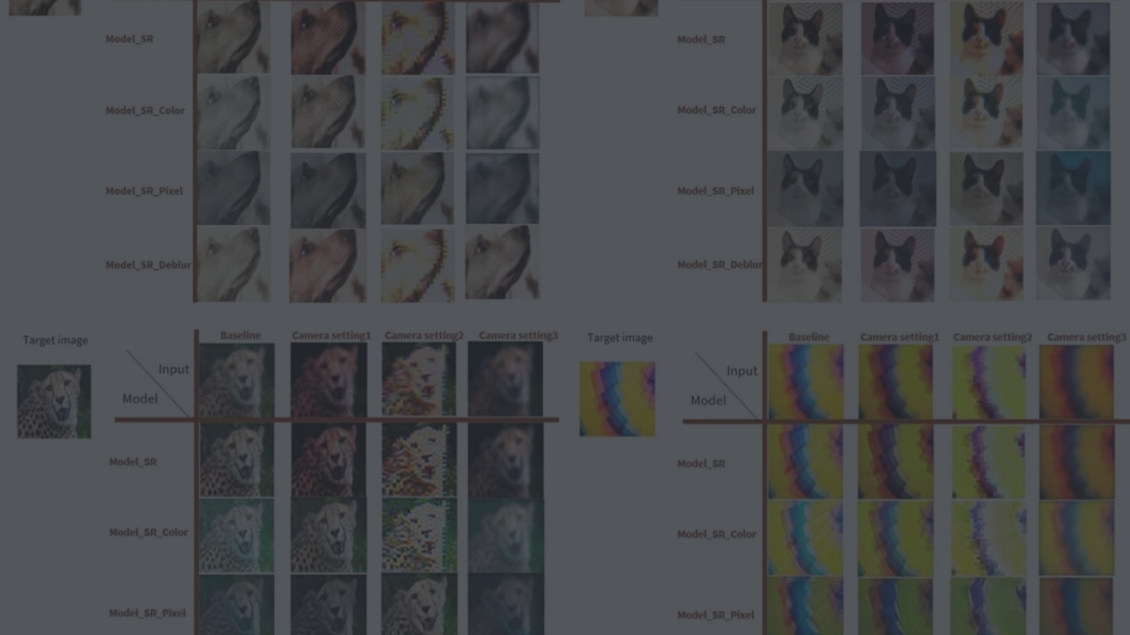
Proyecto SRGAN: ¿Qué es y cómo funciona?
Super-Resolución Avanzada
Mejora de Calidad Visual
Aplicaciones Innovadoras
Ofrece la capacidad de mejorar la calidad visual de imágenes de baja resolución, conservando la nitidez y los detalles con resultados realistas.
El Proyecto SRGAN utiliza redes generativas adversariales para lograr una super-resolución de imágenes con detalles asombrosos.
Se utiliza en aplicaciones que requieren una calidad visual excepcional, como la fotografía, el diseño y la tecnología de visualización.

Slide 6
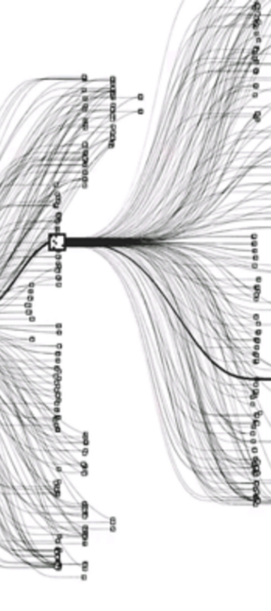



AlphaZero de DeepMind: ¿Qué es y cómo funciona?
Aprendizaje Autónomo
AlphaZero aprende a jugar juegos complejos como ajedrez, shogi y Go a través del autoaprendizaje y sin intervención humana.
Desarrollo Estratégico
Utiliza redes neuronales para desarrollar estrategias altamente eficientes y aprende a tomar decisiones basadas en un sistema de recompensa.
Aplicaciones en IA
Las técnicas utilizadas por AlphaZero tienen aplicaciones fundamentales en el desarrollo de inteligencia artificial y la toma de decisiones automática.

Slide 7




Ejemplos de uso de cada herramienta
Creación Artística
Transformación Visual
Mejora de Imágenes
Inteligencia Artificial
ArtBreeder permite la creación colaborativa y exploratoria de arte digital.
Proyecto SRGAN realiza una super-resolución y mejora la calidad visual de imágenes.
DeepStyle de Google ofrece la capacidad de transformar imágenes aplicando estilos artísticos.
AlphaZero de DeepMind demuestra el potencial de la IA en el aprendizaje y la toma de decisiones.

Slide 8
Ventajas y desventajas de cada herramienta
Google Handwriting Input
Facilita la entrada de texto en dispositivos móviles. Requiere precisión en la escritura manual.
ArtBreeder
Permite la creación de arte visualmente impresionante. Requiere habilidades y creatividad para aprovechar al máximo la plataforma.
DeepStyle de Google
Ofrece transformaciones artísticas de alta calidad. Puede requerir experiencia previa en edición de imágenes.
Proyecto SRGAN
Mejora significativa de la calidad visual de imágenes. Puede ser intensivo en recursos computacionales.
AlphaZero de DeepMind
Impresionante capacidad de aprendizaje y toma de decisiones. Requiere un entorno de desarrollo técnico especializado.

Slide 9
Conclusiones
Innovación Tecnológica
Flexibilidad Creativa
Avances Destacados
Amplias Oportunidades
Estas herramientas representan avances significativos en tecnología digital y aprendizaje automático.
Brindan a los usuarios oportunidades para explorar la creatividad y mejorar la calidad visual de manera innovadora.

